Slide 1

第三章 恒定电流
第一节 导体的伏安特性曲线

Slide 2
一、电流的理解和计算
1.电流的方向：规定正电荷定向移动的方向为电流的方向，则负电荷定向移动的方向与电流的方向相反.
2.电流的大小
电流的定义式：I＝ .用该式计算出的电流是时间t内的平均值.对于恒定电流，电流的瞬时值与平均值相等.
3.电流是标量
电流虽然有方向，但是它遵循代数运算法则，所以电流是标量.

Slide 3
例1 关于电流，下列说法正确的是
A.导体中有电荷运动就会形成电流
B.电流是矢量，其方向就是正电荷定向移动的方向
C.在国际单位制中，电流是一个基本物理量，其单位安培是基本单位
D.根据I＝ 知，I与Q成正比
√

Slide 4
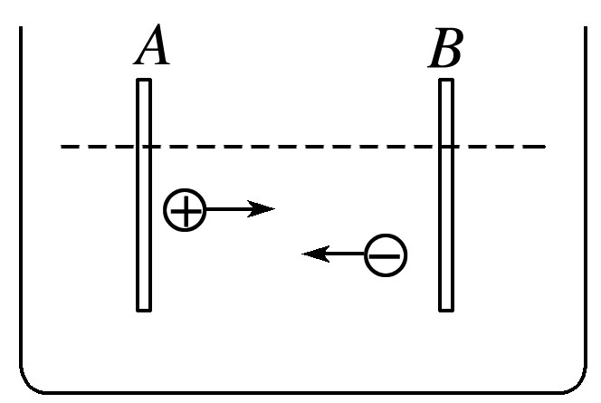
例2 (2020·双鸭山一中高二上月考)如图1所示，电解槽内有一价的电解溶液，t时间内通过溶液内横截面S的正离子数是n₁，负离子数是n₂，设元电荷的电荷量为e，以下说法正确的是
图1
A.正离子定向移动形成电流，方向从A到B，负离子定向移动形成电流，
方向从B到A
B.溶液内正、负离子沿相反方向运动，电流相互抵消
C.溶液内电流方向从A到B，电流I＝
D.溶液内电流方向从A到B，电流I＝
√

Slide 5
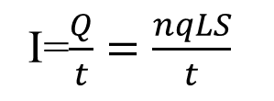
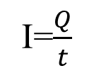
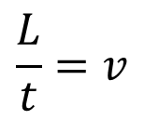
二、电流的微观表达式
1.电流的微观表达式的推导
如图所示，一段导体，两端加一定的电压，导体中的自由电荷沿导体定向移动的平均速率为v，设导体的横截面积为S，导体每单位体积内的自由电荷数为n，每个自由电荷的电荷量大小为q.
……
-
-
-
-
-
-
-
-
L
放大
I
I=$\frac{Q}{t}$
t时间内流过的Q
=nqLS
电荷体密度:nq
Q=nqV
I=$\frac{Q}{t}=\frac{nqLS}{t}$
$$\frac{L}{t}=v$$
I=nqvS

Slide 6
2.电流的微观表达式I＝nqvS的理解
(1)I＝ 是电流的定义式，I＝nqvS是电流的决定式，因此I与通过导体横截面的电荷量q及时间t无关，从微观上看，电流决定于导体中单位体积内的自由电荷数n、每个自由电荷的电荷量大小q、定向移动的平均速率v，还与导体的横截面积S有关.
(2)v表示电荷定向移动的平均速率.自由电荷在不停地做无规则的热运动，电流是自由电荷在热运动的基础上向某一方向定向移动形成的.

Slide 7
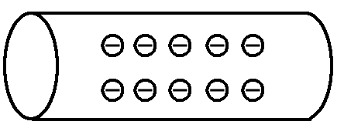
例3 (2021·南昌二中高二期中)如图3所示是一根粗细均匀的橡胶棒，其横截面积为S，由于与毛皮发生摩擦而均匀带负电，若已知该橡胶棒每米所带的电荷量为q，则当该棒沿轴线方向做速度为v的匀速直线运动时，形成的等效电流为
√
图3
解析 橡胶棒沿轴线方向以速度v做匀速直线运动时，Δt内通过的距离为v·Δt，Δt内通过某横截面的电荷量Q＝qvΔt，根据电流的定义式I＝ ，得到等效电流I＝qv，A正确.

Slide 8
三、欧姆定律
1.I＝ 是欧姆定律的数学表达式，表示通过导体的电流I与电压U成正比，与电阻R成反比，适用条件是金属或电解质溶液导电(纯电阻电路).
2.U＝IR是电势降落的计算式，用来表示电流经过一电阻时的电势降落，是欧姆定律的变形，所以适用条件与欧姆定律的适用条件相同.

Slide 9
四、导体的伏安特性曲线
学习重点：电路连接问题
伏安特性曲线

Slide 10
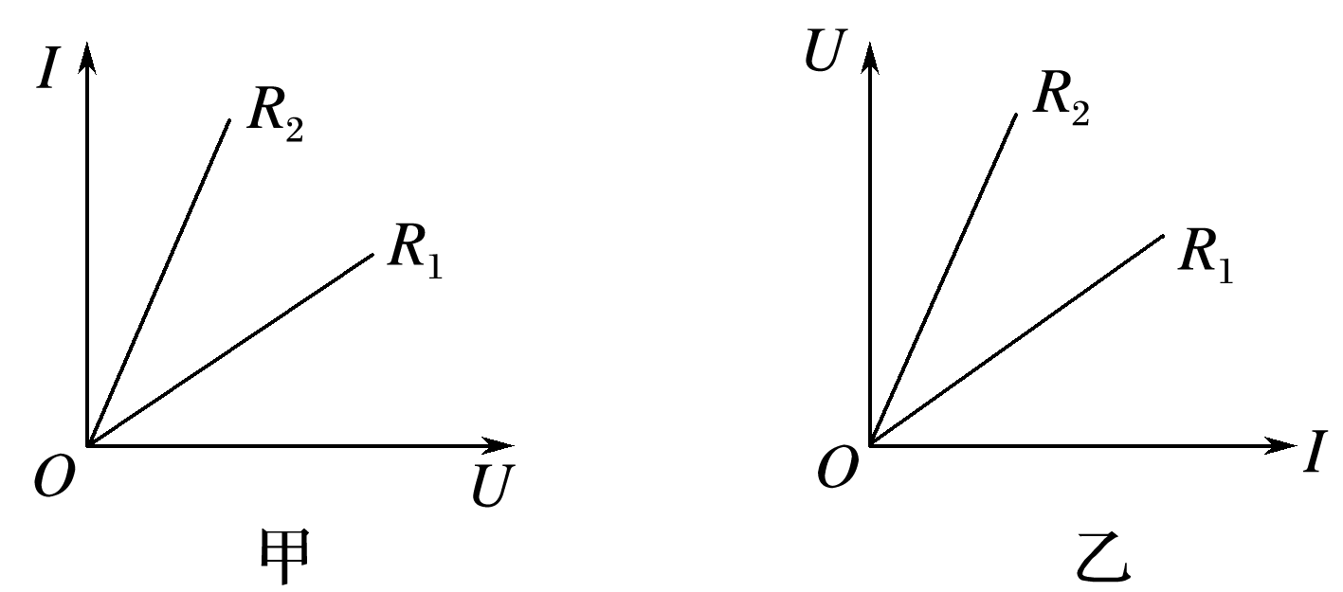
知识深化
1.I－U图像与U－I图像的区别(图线为直线时)
(1)坐标轴的意义不同：I－U图像中，横坐标表示电压U、纵坐标表示电流I；U－I图像中，横坐标表示电流I，纵坐标表示电压U.
(2)图线斜率的意义不同.I－U图像中，斜率表示电阻的倒数，U－I图像中，斜率表示电阻，如图5所示，在图甲中R₂＜R₁，图乙中R₂＞R₁.
图5

Slide 11
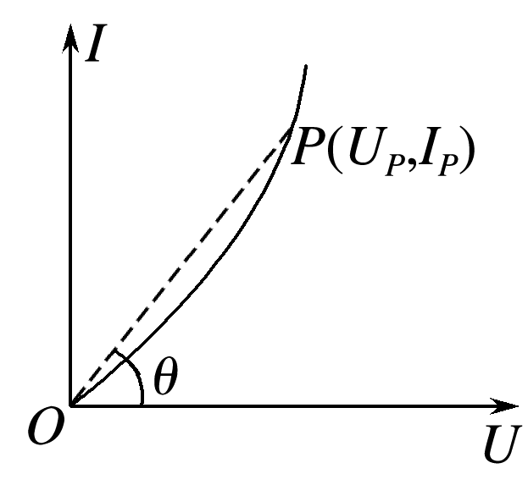
2. I－U图像是曲线时，导体某状态时的电阻R_{P}＝ ，即电阻等于图线上点P(U_{P}，I_{P})与坐标原点连线的斜率的倒数，而不等于该点切线斜率的倒数，如图6所示.
图6

Slide 12
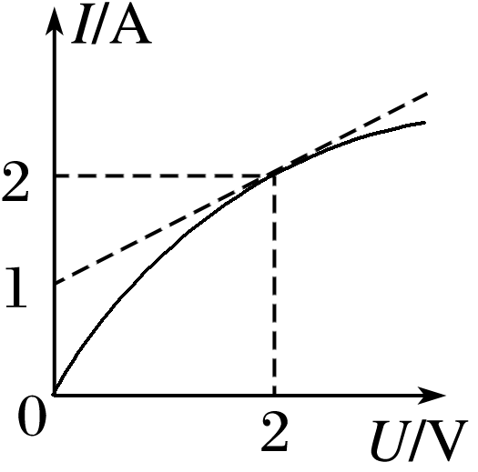
例5 (多选)如图7所示为某一金属导体的伏安特性曲线，由图像可知
A.该导体的电阻随电压的升高而增大
B.该导体的电阻随电压的升高而减小
C.导体两端电压为2 V时，电阻为0.5 Ω
D.导体两端电压为2 V时，电阻为1 Ω
√
√
图7

Slide 13
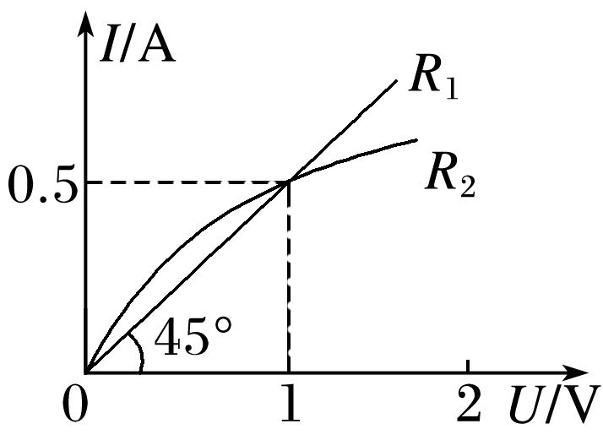
针对训练2 (多选)两个电阻R₁、R₂的伏安特曲线如图8所示，由图可知
A.R₁为线性元件，R₂为非线性元件
B.R₁的电阻R₁＝tan 45° Ω＝1 Ω
C.R₂的电阻随电压的增大而减小
D.当U＝1 V时，R₂的电阻等于R₁的电阻
√
√
图8

Slide 14
解析 由题图可知R₁的伏安特性曲线为过原点的直线，故R₁为线性元件，R₂的伏安特性曲线为曲线，故R₂是非线性元件，故A正确；
R₁的电阻为2 Ω，故B错误；
由题图可知，当U＝1 V时，R₂的电阻等于R₁的电阻，都为2 Ω，故D正确；
I－U图像上的点与坐标原点连线的斜率表示电阻的倒数，由题图可知R₂的电阻随电压的增大而增大，故C错误.
返回

